Slide 1
TRAVPLAN · 챕터 발표 · Planner (§B)
학습 Planner는 후보를 내고,
고르는 일은 따로 한다
고전 기준선, 학습 로컬 Planner, 생성형 궤적, VLA, 위험 인지 계획, 그리고 Planner D에서 잰 것
B.1–B.16 연구
B.17 최근 연구 비교
B.15 작업 기록
2026-10
Notes:
이 발표는 Planner 리서치 문서의 한 챕터를 하나의 이야기로 엮은 것입니다. 결론부터 말하면, 2025–2026의 학습 Planner는 거의 모두 "생성기가 후보 여럿을 내고 다른 무엇이 고른다"로 모였고, travplan Planner D도 같은 구조입니다. 갈리는 곳은 그 "다른 무엇"입니다. 마지막에는 travplan에서 실제로 잰 결과와 다음 시도 순서를 살펴봅니다.

Slide 2
순서
방법 다섯 갈래를 살펴보고 비교한 뒤, 우리가 잰 것으로 끝낸다
0 · Planner의 계약과 고전 기준선
4 · 위험 인지·로컬 내비
B.1, B.10 · GuidancePlanner(Dijkstra)
B.9 · Feasibility-Guided, DreamFlow
1 · 학습 로컬 Planner
5 · 자율주행 자동차
B.3, B.4b · iPlanner, NavDP, X-NavDP
B.12.1, B.13 · PDM-Closed, 규칙의 자리
2 · 생성형 궤적
6 · 최근 연구 비교 (B.17)
B.8 · Diffuser에서 Planner D까지
공통점, 차이점, 다음 시도 순서
3 · Foundation·VLA·언어
7 · travplan 작업 기록 (B.15)
B.6 · VAMOS, Slow Brain, UrbanVLA
폴백, RL 후학습, 레벨 스윕
Notes:
앞의 다섯 절은 "어떻게 계획하나"라는 방법이고, 자율주행 절은 "누가 무엇을 내놨나"라는 현황입니다. 다리·바퀴 로봇 계보 탭은 분량이 커서 이번 발표에서는 자율주행과의 공통 결론만 짚습니다. 6절의 비교와 7절의 작업 기록이 이 발표의 결론부입니다.

Slide 3
B.1 · Planner의 계약
Planner는 경로나 4초 궤적만 내고, 제어는 Controller가 맡는다
입력
Planner
PlanResult
Controller
로봇 상태
→
GuidancePlanner(Dijkstra)
→
path 경로
→
MPPI · NMPC · pure pursuit
TravMap[8,H,W]
LearnedPlanner(waypoint 8개)
times 시간 인덱스
로컬 회피 후 body twist
목표
Planner D(flow matching)
전역
로컬
선택
고전 경로
학습 궤적 생성
규칙 점수
Guidance가 Dijkstra로 subgoal과 cost-to-go를 준다
Planner D가 flow matching으로 후보 16개를 만든다
TravMap cost, 치명 셀, cost-to-go로 하나를 고른다
travplan: Planner는 "고전 전역 경로 + 학습 로컬 궤적 + 규칙 점수 선택"의 세 층이다.
Notes:
2026-09-25부터 Planner와 Controller를 나눴습니다. Planner는 상태, TravMap, 목표를 받아 PlanResult의 path와 times를 내고, 제어 명령은 내지 않습니다. Planner D는 이 세 층 가운데 중간 층인 학습 생성기입니다. VLA는 이 세 층 위에서 목표를 정하는 층으로 쓰겠다는 것이 문서의 결론이고, 뒤에서 다시 다룹니다.

Slide 4
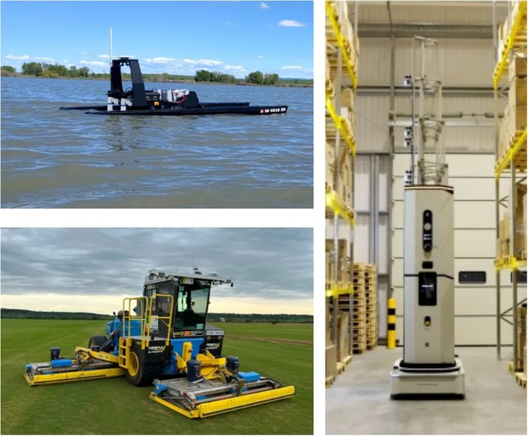
B.10 · 고전 기준선
학습 Planner의 기준선은 TravMap 위 Dijkstra다
연도 | 이름 | 층 | 핵심
1959 | Dijkstra | 전역 | 누적 비용이 작은 칸부터 확정
1968 | A* | 전역 | 남은 비용 추정(heuristic)으로 탐색 순서
1997 | DWA | 로컬 | 가속 한계 안의 속도 창에서 선택
2008–10 | Hybrid A* | 전역 | 칸마다 연속 자세, 차량 기구학
2012–17 | TEB | 로컬 | 시간 간격 궤적의 희소 최적화
2020, 2024 | Nav2, Smac | 스택 | behavior tree, 비용 인식 A*
GuidancePlanner 간선 비용(8방향 격자, 치명 셀은 그래프에서 뺀다)
Dijkstra 한 번으로 모든 칸의 cost-to-go
학습 Planner는 4 m 앞 점을 subgoal로 받는다
3 seed 벤치마크 guidance+mppi 12/12
Smac Planner (Fig. 1): Nav2 Smac을 쓰는 산업용·수상 로봇들 — 출처 [1]
travplan: Guidance는 기준선, subgoal 공급원, 폴백을 겸한다.
Dijkstra 1959; Hart·Nilsson·Raphael 1968; Fox·Burgard·Thrun, IEEE RAM 1997; Rösmann 외, RAS 2017; Nav2 arXiv:2003.00368; [1] Smac Planner arXiv:2401.13078
Notes:
고전 계획은 전역 경로, 로컬 속도 선택, 궤적 최적화의 세 층입니다. travplan의 GuidancePlanner는 이 중 Dijkstra 하나뿐이지만 쓰임은 셋입니다. 비교 기준선이고, Planner D가 받는 subgoal과 cost-to-go의 출처이며, 뒤에서 다룰 폴백 후보입니다. Nav2의 전역 계획기와 MPPI Controller 조합이 travplan의 Guidance와 MPPIController 조합과 같은 구조라 나중에 ROS 2로 통합할 때도 경계가 분명합니다.

Slide 5
1 · 학습 로컬 Planner · B.2–B.4b, B.7
한 답을 회귀하던 Planner가
후보를 생성하고 고르는 쪽으로 옮겨 갔다
회귀는 빠르지만 갈림길에서 두 답의 평균이 장애물로 들어간다. diffusion 계열은 여러 답을 내고 critic이 고른다.
Notes:
학습 로컬 Planner는 로봇 주변만 보고 가까운 경로를 내는 학습 모듈입니다. 이 절에서는 세 단계를 살펴봅니다. costmap으로 직접 배우는 iPlanner 계열, 후보를 생성하고 critic이 고르는 NavDP, 그리고 그것을 폐루프 RL로 fine-tuning한 X-NavDP입니다.

Slide 6
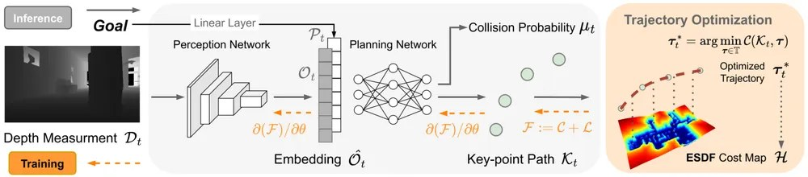
B.4b · costmap 자기지도
라벨 없이 costmap의 gradient만으로 경로를 배울 수 있다
iPlanner (Fig. 2): 깊이와 목표로 key point 경로와 충돌 확률을 예측하고, 궤적 비용과 fear loss를 역전파한다 — 출처 [2]
iPlanner · RSS 2023
ViPlanner · ICRA 2024
travplan LearnedPlanner
ESDF 비용을 손실로 쓰는 bilevel 최적화
의미 클래스 30개의 비용을 더했다
TravMap cost와 σ로 같은 손실
약 4배 빠르고 SPL 26–87% 향상
traversability 비용 38.02% 감소
3 seed 벤치마크 learned+mppi 8/12
travplan: 답이 하나라 갈림길에서 약하다. 그래서 Planner D로 옮겼다.
[2] iPlanner, arXiv:2302.11434, RSS 2023 · [3] ViPlanner, arXiv:2310.00982, ICRA 2024 (ETH RSL)
Notes:
ETH RSL이 imperative learning이라 부른 방식입니다. 예측한 경로 점에서 costmap을 bilinear 보간으로 읽으면 미분이 가능해서, 비용의 gradient가 네트워크까지 흐릅니다. travplan의 LearnedPlanner, 즉 Planner B가 이 계열이고 plan_loss는 평균 비용, 치명 영역 페널티, σ, 목표 거리, 매끄러움, 길이의 여섯 항입니다. 답이 하나라서 8/12에 머물렀고, 그래서 개발의 무게가 생성형인 Planner D로 옮겨 갔습니다.

Slide 7
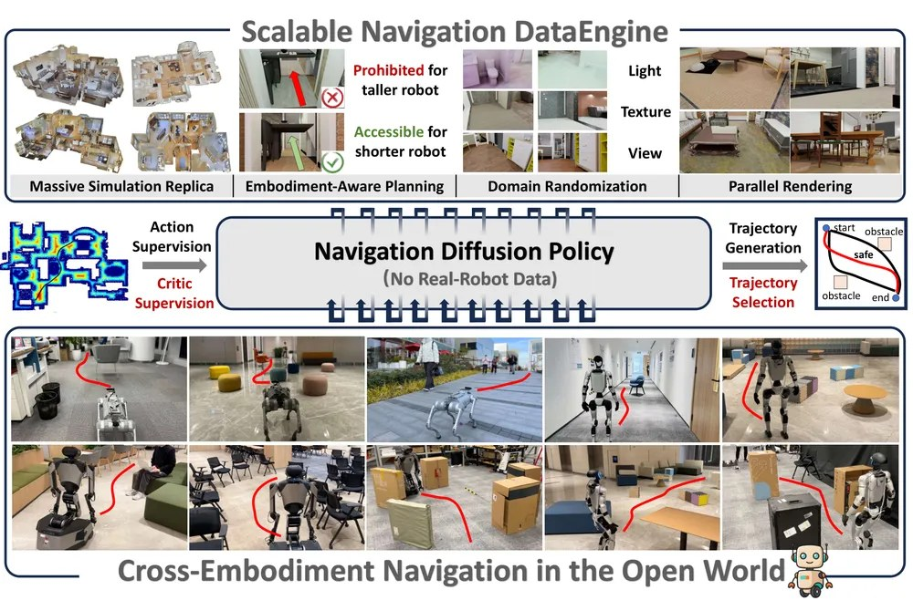
B.3 · diffusion 궤적 + critic
NavDP는 diffusion으로 후보를 내고, privileged 정보로 배운 critic이 고른다
RGB-D 이력으로 궤적 후보를 생성한다
장면 3,000개, 시뮬 1,000 km 이상만으로 학습
critic 라벨은 시뮬 ESDF에서 만든다
실물에서 critic은 영상만 보고 점수를 맞힌다
평가 | 결과
시뮬 PointGoal 성공률 | 67.2% (ViPlanner 60.9%)
실물 Turtlebot · Go2 · G1 | 9/10 · 7/10 · 7/10
학습 비용 | A100 32장, 24시간
NavDP (Fig. 1): 시뮬 데이터로만 학습해 여러 로봇에 옮긴다 — 출처 [4]
travplan: critic은 Planner D 규칙 선택기의 대체 후보다.
[4] NavDP, arXiv:2505.08712, ICRA 2026
Notes:
NavDP는 학습 Planner와 입출력 계약이 같고 여러 답을 낼 수 있어서 Planner D의 직접 참고 대상입니다. 하나의 transformer가 궤적 생성 헤드와 critic 헤드를 함께 갖습니다. Jetson 지연은 보고하지 않았다는 점은 짚어 둡니다. travplan은 시뮬에서 TravMap 정답 비용과 치명 셀을 알기 때문에 같은 방식의 critic 라벨을 공짜로 만들 수 있습니다.

Slide 8
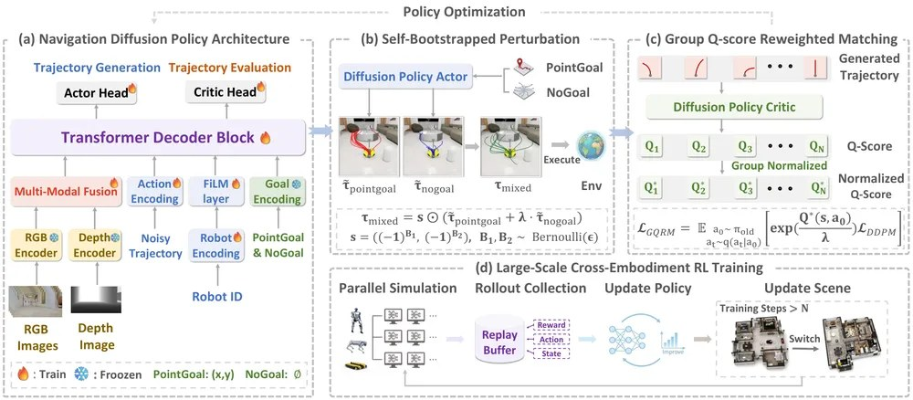
B.3 · 폐루프 RL 후학습
폐루프 Q로 같은 상태의 후보를 재가중하자 성공률이 61%에서 84%가 됐다
같은 상태의 후보 64개, Q를 그룹 안에서 정규화
상위 5개만 지수 가중 score matching
3초 추종 구간이 RL transition 하나
23점 중 9점은 그룹 정규화 덕분
보지 않은 장면 40개 | SR %
iPlanner · ViPlanner | 33.84 · 43.87
NavDP | 61.20
X-NavDP | 84.28
ablation: DPPO · 모방만 | 33.98 · 53.50
X-NavDP (Fig. 2): 로봇 임베딩 FiLM, 구조적 섭동 탐색, 그룹 안 Q 정규화 — 출처 [5]
travplan: TP-0066의 개루프 채점을 폐루프 Q로 바꾼다.
[5] X-NavDP, arXiv:2607.28560, 2026-07 프리프린트 · [6] Beyond Imitation, arXiv:2603.12868 · [7] ReinFlow, arXiv:2505.22094, NeurIPS 2025
Notes:
diffusion 정책은 likelihood를 계산하기 어려워 DPPO 계열 policy gradient가 불안정합니다. ablation에서도 DPPO는 모방만 한 모델보다 낮았습니다. 비교 대상으로 같은 NavDP에서 출발한 Beyond Imitation은 에피소드 보상 GRPO로 0.520에서 0.587로 올렸고, ReinFlow는 flow 정책에 학습 잡음을 넣어 정확한 likelihood를 얻습니다. Planner D는 flow matching이라 Q critic으로 다단계 보상을 만들고 ReinFlow식 gradient를 쓰는 조합이 가장 가깝습니다. 위험은 후보 16개에서의 Q 과대평가와 plant마다 critic을 다시 학습해야 할 가능성입니다.

Slide 9
2 · 생성형 궤적 · B.8.0–B.8.3
궤적 전체를 생성 모델에서 샘플하고,
스텝 수를 1–2개로 줄여 왔다
공통점은 셋이다. 궤적 전체를 한 번에 만들고, 여러 모드를 표현하고, 비용이나 목표로 생성을 유도한다.
Notes:
"계획을 생성 모델에서 샘플한다"는 발상은 2022년 Diffuser에서 시작해 로봇 정책, 운동 계획, 자율주행으로 퍼졌습니다. 2025년부터는 truncated diffusion, flow matching, 한 스텝 증류로 적분 스텝을 줄이는 쪽이 주류입니다. travplan Planner D는 이 계보의 flow matching 갈래에 있습니다.

Slide 10
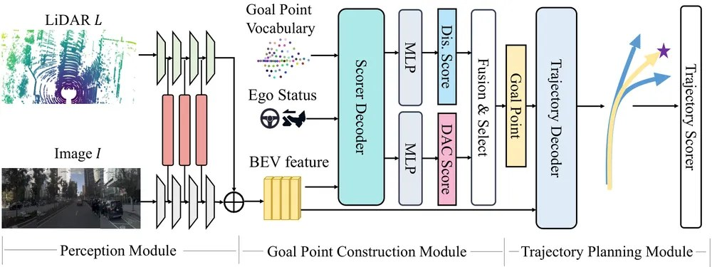
B.8.0 · 계보
Diffuser에서 GoalFlow까지 바뀐 것은 조건, 시작점, 스텝 수다
연도 | 이름 | 바꾼 것
2022 | Diffuser | 궤적 전체를 diffusion으로, 보상 gradient guidance
2023 | Diffusion Policy | 관측 조건부 행동 시퀀스, receding horizon
2023 | MPD | diffusion prior × 비용 likelihood 사후 샘플링
2024 | π0 | VLM에 flow matching 행동 전문가
2024 | DiffusionDrive | anchor에서 시작, 2스텝
2025 | Diffusion Planner | 예측과 계획을 함께 생성
2025 | GoalFlow | 목표점 먼저, flow matching 1스텝
GoalFlow (Fig. 2): 목표점을 고르고, 후보를 생성하고, 점수기가 고른다 — 출처 [10]
Planner D는 GoalFlow와 구조가 같다
목표점은 subgoal, 점수기는 TravMap 규칙
 | 회귀 계열 (LearnedPlanner) | 생성형 궤적 (Planner D)
답의 수 | 대개 하나. 갈림길에서 두 답의 평균 | 여러 개를 샘플링해 고른다
시간 | waypoint 8개, 시간 없음 | 4초 × 10 Hz, PlanResult.times
[8] Diffuser, arXiv:2205.09991, ICML 2022 · [9] Diffusion Policy, arXiv:2303.04137, RSS 2023 · [10] GoalFlow, arXiv:2503.05689, CVPR 2025
Notes:
회귀 Planner는 대개 시간 정보가 없는 waypoint 시퀀스를 하나 내고, 생성형은 시간 인덱스 궤적을 여러 개 내고 고릅니다. 다만 시간이 붙느냐는 생성형이냐의 문제가 아니라 출력 표현을 어떻게 정했느냐의 문제입니다. GoalFlow는 NAVSIM에서 PDMS 90.3을 냈고, denoising 한 스텝으로도 성능이 좋았습니다. 차이는 GoalFlow가 목표점을 vocabulary에서 점수로 고르는 데 비해 Planner D는 고정 규칙으로 정한다는 것입니다.

Slide 11
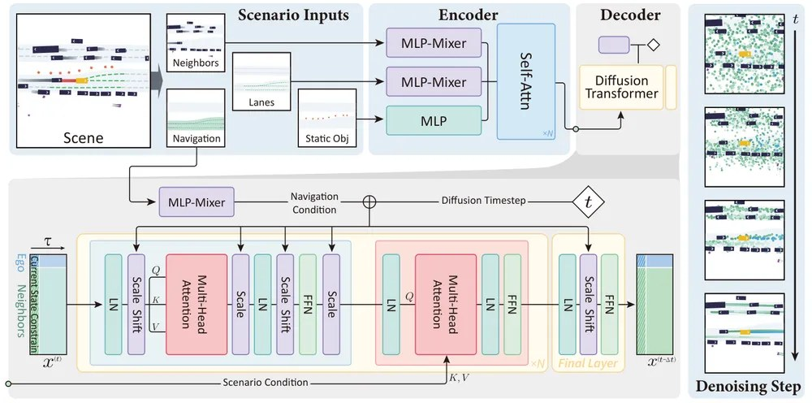
B.8.1 · Diffusion Planner
Diffusion Planner는 네 성질을 한 생성기에 담았다
성질 | Diffusion Planner | travplan Planner D
시간이 붙은 궤적 | 8초 × 10 Hz = 80스텝, 20 Hz 재계획 | 4초 × 10 Hz, PlanResult.times
주변 에이전트 | 이웃 10대의 미래를 자기 궤적과 한 텐서로 denoise | 등속 예측을 Controller RiskCost가 채점
목적지와의 연결 | 차선 경로를 조건으로 8초만 생성 | Guidance subgoal을 조건으로 받음
기구학 | 보장 안 함. 출력을 LQR 추종기에 넘김 | SwerveModel로 rollout해 만들 때부터 실행 가능
실행 중 제약 | 재학습 없는 classifier guidance | planner_dg가 TravMap 비용 gradient로
nuPlan Test14-hard
75.99 (PDM-Closed 65.08)
후처리를 붙이면 78.87
배달 차량 실주행 200시간
폭 1.03 m, 자전거도로에서 92.08
travplan 도메인에 가장 가깝다
Diffusion Planner (Fig. 1): ego와 이웃의 미래를 한 번에 denoise하는 DiT — 출처 [11]
[11] Zheng 외, Diffusion-Based Planning for Autonomous Driving with Flexible Guidance, arXiv:2501.15564, ICLR 2025
Notes:
출발점은 TIER IV의 Autoware Diffusion Planner입니다. DiT 3블록, hidden 192, DPM-Solver++ 10스텝으로 A6000에서 0.05초입니다. 가장 큰 차이는 기구학입니다. Diffusion Planner는 네트워크가 실행 가능성을 보장하지 않고 LQR에 맡기지만, Planner D는 제어 변화율을 생성해 스워브 모델로 rollout하므로 후처리가 필요 없습니다. 이웃과의 공동 생성은 Planner D의 2단계로 미뤄 두었습니다.

Slide 12
B.8.2 · 후속 연구
후속 연구는 스텝 수, 안전, 실행 가능성을 생성 과정 안팎에서 보강한다
논문 | 핵심 | 보고한 수치
Flow Planner (NeurIPS 2025) | 궤적을 잘게 토큰화, 시공간 융합 + CFG | nuPlan Val14 90.43(refinement 없이), MIT
DiffusionDrive (CVPR 2025) | 모드 anchor 20개에서 truncated diffusion 2스텝 | RTX 4090 45 FPS
MISTY (2026-04) | 반복 denoise 대신 단일 스텝 | 10.1 ms, Test14-hard 80.32
PC-Diffuser (2026-03) | denoise 루프 안 capsule CBF, 단계마다 LQR rollout | —
JPPD (2026-06) | 보도 배달로봇·보행자 예측·계획 공동 생성 | CPU 32 ms, 충돌률 0.9%(ORCA 11.2%)
GRACE (2026-07) | guidance 평균을 MPPI 한 번으로 추정 | 미분 불가능한 충돌 비용도 사용
스텝 줄이기 1
스텝 줄이기 2
스텝 줄이기 3
적분기
시작점 당기기
증류
DPM-Solver++ 10스텝
anchor에서 2스텝
단일 스텝, 다양성을 잃는다
travplan: JPPD가 도메인과 가장 가깝다. Flow Planner는 MIT다.
[12] Flow Planner arXiv:2510.11083 · [13] DiffusionDrive arXiv:2411.15139 · [14] MISTY arXiv:2604.21489 · PC-Diffuser arXiv:2603.10330 · [15] JPPD arXiv:2606.20686 · [16] GRACE arXiv:2607.21661
Notes:
이 표에는 diffusion과 flow matching이 섞여 있고, 거의 모든 행이 스텝 수를 내세웁니다. 스텝 수를 줄이는 길은 적분기, 시작점 당기기, 증류의 셋이고, 증류는 다양성을 대가로 치릅니다. JPPD는 Isaac Sim과 메카넘 실물로 보도 공유 공간을 다뤘지만 코드는 게재 후 공개 예정입니다. GRACE처럼 gradient 없이 MPPI로 guidance를 추정하는 방식은 travplan의 이진 치명 비용과 잘 맞습니다.

Slide 13
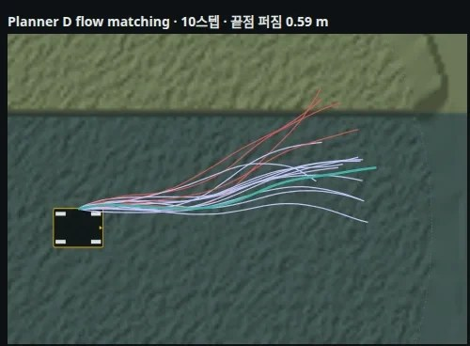
B.8.3 · travplan Planner D
Planner D는 제어 변화율을 생성해 스워브 모델로 rollout한다
조건
생성
rollout
선택
출력
TravMap 크롭
→
flow matching
→
적분 후
→
cost × 6 + 치명 10³
→
path[41,3]
route subgoal, 현재 속도
변화율 a[40,3] × K=16
SwerveModel.rollout
+ cost-to-go × 4
times[41], 4초
고른 이유
속도·가속 한계가 이미 스워브 모델에 있다
LQR·QP 후처리 없이 실행 가능하다
갈림길은 후보 16개 중에서 고른다
학습 데이터와 공백
지형 256개, Guidance + MPPI 시연 32,768개
교사가 상태마다 답 하나만 준다
후보 16개(연보라, 빨강 = 치명)와 고른 궤적(청록), flow 10스텝 — TP-0137 그림에서 잘라 냄
travplan: 다중 모드 교사(MPOT)가 빈자리다. 아직 착수하지 않았다.
planners/learned/ · 선택기 가중치는 B.15.1 · MPOT arXiv:2309.15970, NeurIPS 2023 (B.10.1)
Notes:
Planner D는 MPPI에 후보를 넣는 구조가 아니라 완결된 시간 인덱스 궤적을 냅니다. Controller는 그 궤적을 시각별로 따라가며 지형과 보행자에 대한 로컬 안전만 맡습니다. 적분 누적 오차는 Controller의 폐루프 추종이 흡수합니다. 생성 Planner의 존재 이유는 여러 모드인데, 교사가 단일 모드라는 구조적 공백이 있다는 점을 강조하고 싶습니다. 여러 궤적을 한 배치로 최적화하는 MPOT를 오프라인 오라클로 쓰는 것이 그 자리의 후보입니다.

Slide 14
3 · Foundation·VLA·언어 · B.6–B.6d
VLA는 Planner를 대체하지 않고,
그 위에서 목표를 정하는 층이다
느린 모델은 위층에 두고, 기하와 시간은 Planner와 Controller가 맡는다.
Notes:
2024년부터 내비게이션용 비전 파운데이션 모델은 VLA와 웹 영상 학습의 두 방향으로 커졌습니다. 그러나 2026년의 실제 환경 평가는 이 모델들의 기하 이해가 아직 약하다는 것을 보여 줬습니다. 이 절에서는 층을 나눠 성공한 VAMOS, 늦은 답을 다루는 Slow Brain, 그리고 보도 로봇의 시연 질을 고치는 연구들을 살펴봅니다.

Slide 15
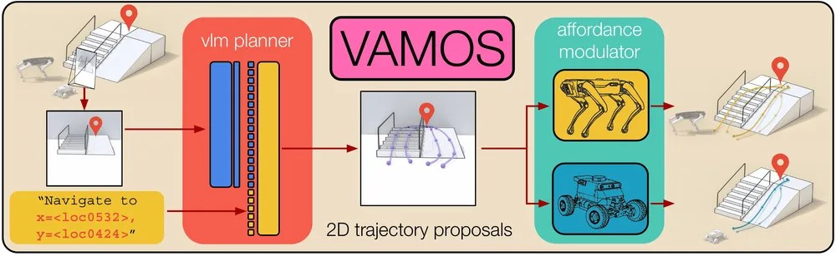
B.6b · VAMOS
의미 계획과 몸체 판단을 두 모델로 나누자 실제 코스에서 90%가 됐다
VAMOS (Fig. 2): VLM이 영상 위 경로 후보를 내고 로봇별 affordance 모듈이 고른다. 같은 장면에서 Spot은 계단, 바퀴 로봇은 경사로 — 출처 [17]
위층: VLM이 영상 위 경로 후보를 낸다
코스 6곳 × 5회 | 성공률
VAMOS | 90%
ViPlanner · 모듈식 스택 | 67% · 53%
NoMaD · NaVILA | 27% · 10%
아래층: 로봇별 통과 확률(8방향)
판단을 켜면 Hound 60%에서 90%
[17] VAMOS, arXiv:2510.20818, 2025-10 · [18] Can Vision Foundation Models Navigate?, arXiv:2603.25937 · [19] NaVILA, arXiv:2412.04453, RSS 2025
Notes:
VAMOS는 "어디로 갈지"와 "이 로봇이 갈 수 있는지"를 나눴습니다. 아래층 affordance 함수는 Isaac Lab 지형 1,000개에서 정책을 rollout한 성공 여부를 라벨로 썼습니다. 한편 Can VFMs Navigate? 논문은 GNM, ViNT, NoMaD 등을 zero-shot으로 평가해 충돌이 잦고 기하 이해가 약하다는 것을 보여 줬습니다. 그래서 VLA는 위층, 기하는 아래층이라는 분담이 수치로 뒷받침됩니다. 다만 VAMOS 코드는 라이선스 표기가 없어 설계만 참고합니다.

Slide 16
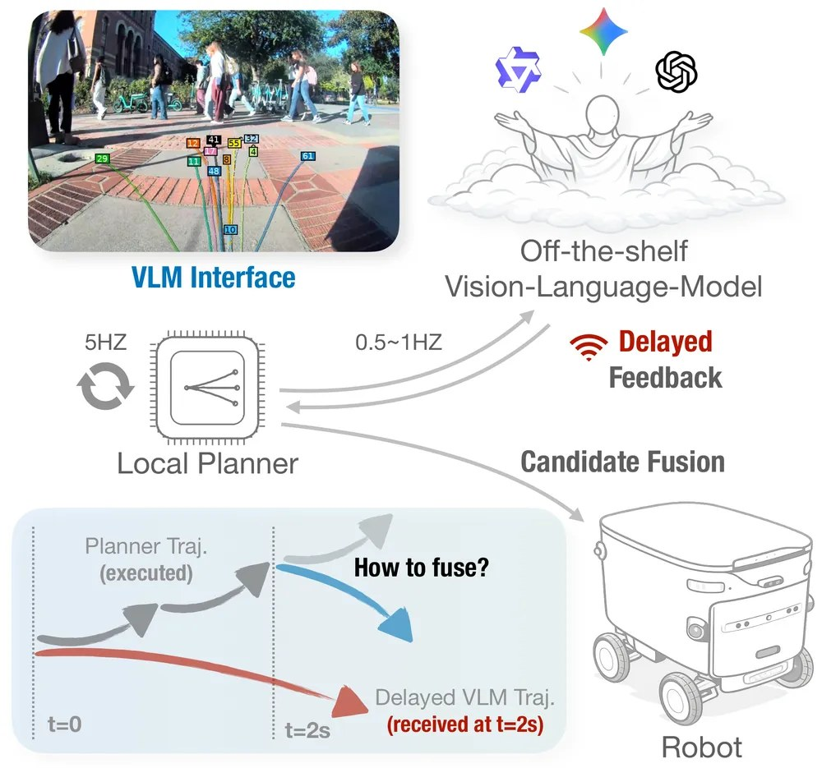
B.6d · Slow Brain, Fast Planner
늦게 오는 VLM 답은 그대로 따르지 말고 Planner 점수에 섞는다
앵커 Planner가 후보 64개를 5 Hz로 낸다
VLM 왕복 지연은 중앙값 2.7초
늦은 답은 현재 좌표로 옮겨 가중한다
5초가 넘으면 보수적 폴백
4륜 배달로봇, 보도 5경로 | 100 m당 개입
Planner만 | 3.49
VLM 답을 그대로 따르기 | 8.15
Score Fusion | 1.31
Probability Fusion | 0.87
Slow Brain, Fast Planner (Fig. 1): 빠른 Planner가 후보를 만들고 느린 VLM이 고른다 — 출처 [21]
travplan: planner_df와 같은 구조다. 판정자가 의미를 본다.
[21] Slow Brain, Fast Planner, arXiv:2606.20458, 2026-06 (Amazon FAR·UCLA)
Notes:
빠른 학습 Planner가 후보를 내고, 느린 판정자가 고르고, 폴백이 있다는 점에서 travplan의 planner_df와 같은 구조입니다. 가져올 것은 늦은 신호를 다루는 규칙 세 가지입니다. 시뮬에서는 Score Fusion이 VLM 지연 5초까지 성공률 80% 이상을 지켰고, 그대로 따르기는 4초에서 0에 가까워졌습니다. 100 m당 개입 지표는 travplan TP-0038의 100 m당 실패 지표와 같은 방향입니다.

Slide 17
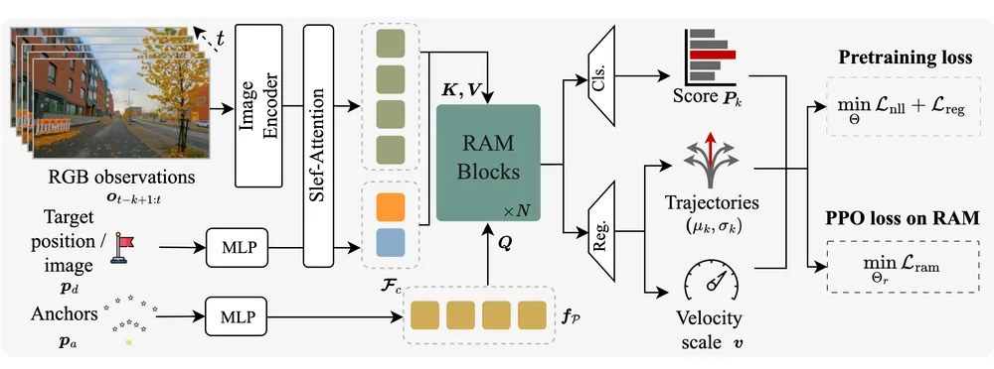
B.6b, B.6d · 보도 로봇의 시연
보도 로봇 연구는 시연의 질을 고쳐 실물의 분포 이동을 다룬다
UrbanVLA · 2025-10
MIMIC · 2026-03
S2E · ICLR 2026
경로에 잡음을 넣는다
배달 로봇 fleet 로그로 배운다
잔차만 RL로 배운다
waypoint를 흔들어 다시 샘플링하는 HTL
원격조종 궤적 3,040개, 약 50시간
영상 약 100시간 모방 뒤 PPO
실물 C자 보도 완주 42% → 100%
이탈 상태를 합성해 교정 행동 확장
0 초기화 잔차 attention만 학습
시뮬은 93% → 89%로 반대
horizon마다 앵커를 둔다
실물 0.51(CityWalker 0.28)
S2E (Fig. 3): 앵커 query와 잔차 attention 블록, 단계별로 학습하는 부분 — 출처 [23]
[20] UrbanVLA, arXiv:2510.23576 · [22] MIMIC, arXiv:2603.22527 · [23] S2E, arXiv:2507.22028 (학회 표기는 저자 저장소 기준)
Notes:
세 연구 모두 실물 로그와 시뮬의 분포 차이를 다룹니다. UrbanVLA의 HTL이 시뮬과 실물에서 반대로 움직였다는 점이 흥미롭습니다. 시뮬 수치만 보면 버렸을 처방이 실물에서는 결정적이었습니다. S2E의 잔차 구조는 travplan에 바로 옮길 수 있습니다. 학습 시작 시 출력이 모방 정책과 같으므로, 학습 뒤 레벨 0 성적이 바뀌면 그 차이는 모두 잔차가 만든 것입니다.

Slide 18
4 · 위험 인지·로컬 내비 · B.9
위험을 칸 cost 하나에 두지 않고
방향, Controller, 차체 자세로 옮긴다
같은 땅도 지나가는 방향에 따라, 따라가는 Controller에 따라 위험이 다르다.
Notes:
이 절은 학습 Planner를 발전시킬 때 비교 기준으로 삼거나 기법을 빌려 올 연구입니다. 공통된 흐름은 위험의 단위가 칸에서 방향, Controller의 추종 능력, 차체 자세로 옮겨 가고 있다는 것입니다. 다만 칸 cost와 직접 비교한 연구는 아직 없다는 점도 함께 기억해 주십시오.

Slide 19
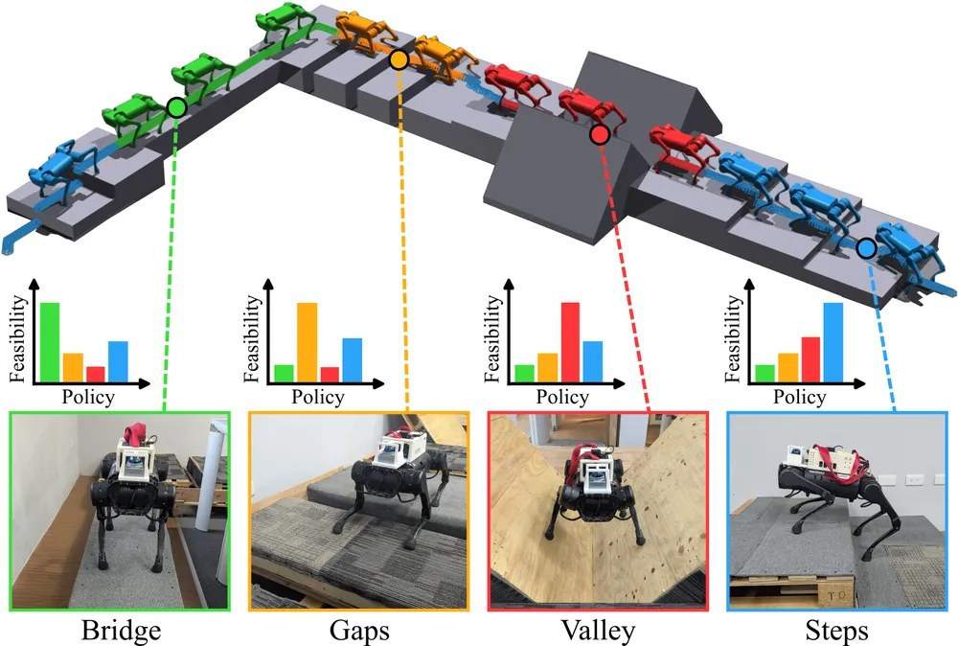
B.9 · Feasibility-Guided Planning
Controller가 실제로 따라간 정도를 배워 Dijkstra 간선 비용으로 쓴다
지형별 보행 정책마다 Feasibility-Net
입력: 높이 지도 조각, 속도 명령
라벨: rollout의 속도 추종 보상
8방향 텐서를 Dijkstra 간선 비용으로
혼합 지형: 시뮬 98.60%, 실물 A1 70%
계단 정책이 좋아지면 경로 26.75 → 9.73 m
Feasibility-Guided Planning (Fig. 1): 정책별 실행 가능성 지도로 경로를 고르고 구간마다 정책을 바꾼다 — 출처 [26]
travplan: TP-0151을 다시 열면 이 방식이 첫 후보다.
[26] Feasibility-Guided Planning, arXiv:2602.07932, 2026-02, ICRA 2026(arXiv 주석)
Notes:
핵심은 라벨이 "그 Controller가 실제로 따라간 정도"라는 점입니다. plant 레벨 3의 시간 초과는 cost가 낮아도 plant와 mppi_plant_lag가 따라가지 못하는 칸이 있다는 뜻입니다. 다만 travplan의 추종 오차는 Planner가 낸 경로에 따라 달라지므로, 그대로 학습하면 라벨이 순환합니다. 그래서 정해진 명령 속도를 따라가는 rollout으로 라벨을 모아야 합니다. 8방향 텐서는 Guidance의 8-연결 격자와 모양이 같습니다.

Slide 20
B.9 · 위험의 다른 자리
방향, 센서 밖, 차체 자세, 부착 안전 층이 칸 cost를 보완한다
TRG-planner · RA-L 2025
DreamFlow · ICRA 2026
간선이 경사면의 종·횡 방향을 담는다
센서 밖 지형을 flow matching으로 상상
같은 땅도 지나가는 방향에 따라 값이 다르다
시뮬 Maze(Hard) 83.1%, Hallway 89.8%
Commons Clause로 판매 금지
경사로가 센서 밖인 curb_ramp에 해당
Occlusion-Aware · 2026-09
CARE · CoRL 2025
가림 분산을 차체 자세까지 전파한다
정책 궤적을 척력장으로 밀어낸다
Gazebo 실패율 18.9%, 항을 빼면 34.4%
후보를 버리지 않고 밀어서 고친다
칸 σ와의 비교는 없다
재학습 없이 붙이는 안전 층
travplan: 척력은 생성이 끝난 뒤 한 번만 적용한다(생성 중 guidance는 3/30).
[24] TRG-planner arXiv:2501.01806 · [25] DreamFlow arXiv:2603.02976 · [28] Occlusion-Aware Stability-Oriented Planning arXiv:2609.39105 · [27] CARE arXiv:2506.03834
Notes:
TRG-planner는 처음에 규모 확장의 대안으로 적었다가 2026-10-02에 정정했습니다. 가져올 것은 규모가 아니라 방향 의존성입니다. DreamFlow는 travplan의 알려진 한계인 센서 범위 밖 탐색을 정면으로 다룹니다. Occlusion-Aware 논문은 불확실성 항의 유무만 비교했으므로 칸 σ와 자세 분산 중 무엇이 나은지는 답하지 않습니다. CARE식 척력 보정은 지금의 Guidance 폴백 앞에 둘 수 있는 선택지입니다.

Slide 21
5 · 자율주행 자동차 · B.11–B.13
자동차 스택도 "후보 생성, 검증, 선택"으로 모였다
E2E 주행의 결론은 하나를 회귀하지 말고, 후보를 만들어 규칙과 학습 점수로 고르라는 것이다.
Notes:
자동차 오픈소스는 규칙 기반 풀스택에서 벤치마크 위의 학습 Planner로, 다시 둘을 섞는 구조로 왔습니다. Autoware는 생성형과 규칙 기반 Planner가 함께 후보를 내고 검증기와 ranker가 고르는 구조를 도입하고 있습니다. 상용 스택도 모두 학습 계획 위에 규칙 안전 층을 둡니다.

Slide 22
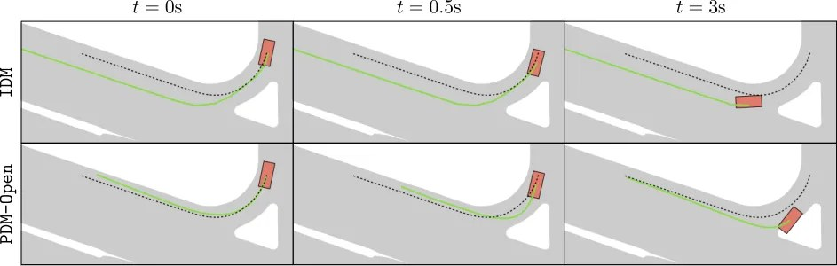
B.12.1 · PDM-Closed
규칙 후보 15개를 시뮬레이션해 고른 PDM-Closed가 학습 Planner를 이겼다
PDM (Fig. 1): 학습한 PDM-Open은 사람 차선을 따르다 0.5초 뒤부터 자기 오차를 키워 도로를 벗어난다 — 출처 [29]
IDM 속도 5 × 횡 오프셋 3 = 후보 15개
규칙·진행·편안함 점수로 하나를 고른다
LQR + 자전거 모델로 4초 시뮬레이션
nuPlan 2023 계획 챌린지 우승
travplan: 규칙 기반 후보 생성기를 기준선으로 두면 학습 생성기의 기여를 잴 수 있다.
[29] PDM-Closed, arXiv:2306.07962, CoRL 2023 (Tübingen), tuplan_garage Apache-2.0
Notes:
PDM 논문은 학습 Planner가 장기 예측에는 강하지만 폐루프에서는 오차를 스스로 키운다는 것을 보여 줬습니다. 2초 안 충돌이 예상되면 비상 제동으로 바꾸는 규칙도 있습니다. Planner D도 후보 16개를 만들어 스워브 모델로 rollout하고 규칙 점수로 고르니, 다른 점은 후보 생성뿐입니다. 그래서 "Guidance 경로 + 규칙 속도·오프셋 후보 + 같은 점수기"를 비학습 기준선으로 두면 학습이 실제로 얼마나 더하는지 잴 수 있습니다. Autoware식 검증기로 스워브 한계와 치명 셀을 어기는 후보를 먼저 거르는 것도 가져올 것입니다.

Slide 23
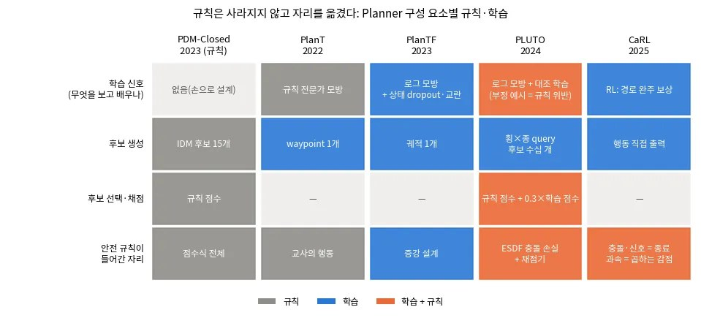
B.12.1, B.13 · 규칙의 자리
학습 Planner는 규칙을 없앤 것이 아니라 규칙의 자리를 옮겼다
구성 요소별 규칙과 학습(회색 규칙, 파랑 학습, 주황 학습 + 규칙) — 출처: travplan scripts/make_doc_figures.py, 각 논문
PlanT · 2022
→
PlanTF · 2024
→
PLUTO · 2024
→
CaRL · 2025
규칙은 교사
지름길 막는 설계
후보 채점기
보상·종료 조건
travplan: 교사는 Guidance + MPPI, 채점은 규칙 선택기다.
[30] PlanT arXiv:2210.14222, CoRL 2022 · PlanTF arXiv:2309.10443, ICRA 2024 · PLUTO arXiv:2404.14327 · CaRL arXiv:2504.17838, CoRL 2025
Notes:
2022–2025년의 네 편은 "학습 Planner가 규칙 Planner를 대체할 수 있는가"에 차례로 답했습니다. 답은 대체했지만 규칙은 다른 자리에 남았다는 것입니다. 자율주행의 지금 관심사도 3DGS와 시뮬 안의 RL 후학습, 폐루프 평가입니다. travplan의 다음 단계도 같은 방향이라, Planner D를 폐루프 RL로 후학습한 TP-0066 결과를 7절에서 다룹니다.

Slide 24
6 · 최근 연구 비교 · B.17 (2025–2026)
생성 Planner가 후보를 내고,
갈리는 곳은 "누가 고르나"다
학습한 critic, 폐루프 RL, 느린 VLM, 로봇별 실행 가능성 모델, 비학습 안전 층이 그 자리에 들어간다.
Notes:
B.17은 2025–2026의 학습 로컬 Planner, 생성형 궤적, 위험 인지 계획 16편을 한 표로 비교한 탭입니다. 거의 모두 "사전학습한 생성 Planner가 후보 여럿을 내고, 다른 무엇이 고르거나 보정한다"로 수렴했습니다. 이 절에서는 비교표, 공통점, 차이점을 살펴보고 travplan이 무엇을 가져올지 정리합니다.

Slide 25
B.17 · 비교표 1/2 · 학습 로컬 Planner
영상 입력 계열은 모방으로 시작해 RL로 fine-tuning한다
이름 (연) | 입력 | 방법의 핵심 | 학습 신호 | 로봇·실험
NavDP (2025) | RGB-D | diffusion 후보 + privileged critic | 시뮬 시연 모방 | Turtlebot·Go2·G1
X-NavDP (2026-07) | RGB-D | 그룹 안 Q 재가중 | 폐루프 RL, 3초 transition | 시뮬 SR 61→84%
Beyond Imitation (2026-03) | RGB-D | DiT 뒤쪽 층만 조정 | 에피소드 GRPO | Go2 20회 10→14
ReinFlow (2025-05) | 상태·영상 | flow에 학습 잡음 | 정확한 likelihood PG | 시뮬 보행·조작
LoGoPlanner (2025-12) | RGB-D 영상 | 기하 백본, 위치 추정 내장 | 시뮬 시연 모방 | TurtleBot·Go2·G1
S2E (2025-07) | RGB + 목표점 | 앵커 GMM + 0 초기화 잔차 | 영상 모방 뒤 PPO | 바퀴 로봇·Go2
MIMIC (2026-03) | 어안 + GPS | 다중 horizon 앵커, 교정 확장 | 원격조종 로그 모방 | 배달로봇 400 m
LogoNav (2025-05) | 영상 + 목표 | 행동 재라벨링(MBRA) | 재라벨 데이터 모방 | 6개 도시, 300 m+
출발점이 같은 넷
실물 로그를 고치는 둘
공통 입력
NavDP에서 출발해 RL 신호만 다르다
MIMIC은 이탈 합성, LogoNav는 재라벨
영상이라 연석 높이를 명시하지 않는다
B.17 표에서 줄였다. 코드 공개: NavDP·X-NavDP·LoGoPlanner(NavDP 저장소), S2E 공개, 나머지 미확인
Notes:
앞의 여덟은 영상이나 RGB-D를 바로 쓰는 학습 로컬 Planner입니다. NavDP 계열 넷은 같은 출발점에서 서로 다른 RL 신호를 썼다는 점에서 비교하기 좋습니다. MIMIC과 LogoNav는 실물 로그를 고쳐 쓰는 쪽입니다. 숫자는 각 논문이 보고한 것이고, 장면과 평가 집합이 달라 행끼리 직접 견줄 수는 없습니다.

Slide 26
B.17 · 비교표 2/2 · 선택·위험·안전
높이 지도 계열은 비용과 안전 층에서 몸체를 판단한다
이름 (연) | 입력 | 방법의 핵심 | 학습 신호 | 로봇·실험
Slow Brain (2026-06) | RGB + 목표 | 앵커 후보 + 지연 VLM 융합 | 학습 Planner + VLM | 4륜 배달로봇 5경로
UrbanVLA (2025-10) | 카메라 4대 + waypoint | waypoint를 영상과 정렬 | 지도 학습 뒤 IQL | Go2 500 m+
VAMOS (2025-10) | RGB + 문장, 높이 지도 | VLM 후보 + affordance | 모방 + 성공 라벨 | Spot·Hound 90%
JPPD (2026-06) | 상태·보행자·지도 | 공동 flow + 안전 포텐셜 | 모방 + guidance | 메카넘 실물
DreamFlow (2026-03) | 높이 지도 latent | 센서 밖 지형 상상 | PPO 내비 정책 | Go2 실물
Feasibility-Guided (2026-02) | 높이 지도 + 속도 | 8방향 실행 가능성 → Dijkstra | 추종 보상 회귀 | A1 혼합 지형 70%
Occlusion-Aware (2026-09) | LiDAR·깊이 | 피팅 분산 → 자세, CEM | 비학습 최적화 | Husky·Jackal 6곳
CARE (2025-06) | RGB → 깊이 | 척력장으로 궤적 밀기 | 비학습 부착 층 | 여러 실물 로봇
고르는 쪽이 느리다
몸체 판단은 8방향
비학습 층
VLM은 1–2 Hz, 위층에 둔다
VAMOS와 Feasibility가 같은 모양
Occlusion-Aware, CARE는 밖에 붙는다
B.17 표에서 줄였다. 학회 표기 중 일부(UrbanVLA, S2E)는 저자 저장소, Feasibility-Guided는 arXiv 주석 기준
Notes:
뒤의 여덟은 고르는 쪽, 위험, 안전 층에 무게를 둔 연구입니다. 앞 표와 달리 높이 지도나 명시적 기하를 쓰는 연구가 여기 몰려 있습니다. VAMOS와 Feasibility-Guided가 둘 다 8방향으로 몸체 판단을 Planner 비용에 옮겼다는 점이 눈에 띕니다. 비학습인 Occlusion-Aware와 CARE는 학습 Planner 바깥에 붙는 층입니다.

Slide 27
B.17 · 공통점
다섯 가지 공통점은 travplan Planner D의 구조와 거의 겹친다
1 · 후보를 여럿 내고 따로 고른다
2 · 모방으로 시작해 RL로 fine-tuning한다
critic, VLM, affordance, 규칙이 고른다
X-NavDP, Beyond Imitation, S2E, UrbanVLA
Planner D도 후보 16개 + 규칙 선택기
시연은 분포를, RL은 회복과 우회를 준다
3 · 시연의 질을 고친다
4 · 앵커나 모드로 다양성을 지킨다
이탈 합성, 재라벨링, 경로 잡음
S2E, Slow Brain(64개), MIMIC
셋 다 실물 로그의 분포 이동을 다룬다
diffusion 계열은 샘플 수로 같은 일을 한다
5 · 추종은 별도 Controller가 한다
X-NavDP는 MPC, Slow Brain은 pure pursuit, Occlusion-Aware는 π-MPPI
Planner가 제어를 내지 않는 travplan 구조와 같다
Notes:
다섯 공통점 가운데 넷은 travplan이 이미 하고 있는 것입니다. 후보 여럿과 따로 고르기, 모방 뒤 RL, 별도 Controller는 Planner D와 planner_df에 들어 있습니다. 비어 있는 것은 셋째, 시연의 질을 고치는 일입니다. RL만으로 시작한 연구는 DreamFlow처럼 작은 높이 지도 입력을 쓴 경우뿐이었습니다.

Slide 28
B.17 · 차이점
갈리는 축은 표현, RL 신호, 불확실성, 실시간성, 몸체 판단의 자리다
표현
RL 신호
불확실성
영상 대 높이 지도
에피소드, Q, 개루프
자세, 센서 밖, 분포 밖
영상은 데이터가 싸다
Q는 critic을 따로 배운다
NavDP 계열은 다루지 않는다
지도는 기하를 검사할 수 있다
개루프는 몇 초 뒤를 못 본다
칸 cost와 직접 비교한 연구는 없다
실시간성
몸체 판단
travplan 위치
5 Hz, 2 Hz, 2–3초
입력 안 대 밖
높이 지도 + 개루프
학습 Planner, VLA, 클라우드 VLM
밖에 두면 그 층만 다시 맞춘다
TravMap 입력, TP-0066 채점
느릴수록 위층에 둔다
VAMOS, Feasibility, CARE
가장 싼 신호에 있다
Notes:
다섯 축을 카드로 나눴고 마지막 카드는 travplan의 위치입니다. travplan의 TP-0066은 RL 신호 축에서 가장 싼 개루프 채점에 있습니다. 싼 대신 경사로를 지나친 뒤의 몇 초짜리 재탐색을 보상하지 못하고, 이것이 뒤에서 다룰 정체의 해석입니다. 표현 축에서는 travplan이 높이 지도, 즉 TravMap 쪽에 서 있고 그 이유가 다음 장의 "가져오지 않을 것"입니다.

Slide 29
B.17 · travplan에 주는 의미
RL 신호와 잔차 구조는 가져오고, 영상 입력 VLA는 가져오지 않는다
가져올 것
가져오지 않을 것
1 · 폐루프 RL 신호(Q critic)
영상 입력 VLA를 Planner로 쓰기
2 · 0 초기화 잔차 학습 구조
위치 추정을 내장한 기하 백본
3 · Controller 실행 가능성 간선 비용
4 · route 경로 잡음 증강
이유: TravMap이 명시적이어야 한다
치명 셀 검사, Guidance 폴백
잡음 바닥 위의 짝 비교
travplan: Q critic은 치명 결과와 보행자 충돌도 함께 본다.
Notes:
가져올 것 넷과 가져오지 않을 것 둘입니다. 가져오지 않는 이유는 하나로 모입니다. TravMap이 명시적이어야 치명 셀을 검사하고, Guidance로 폴백하고, 잡음 바닥 위에서 짝 비교를 할 수 있습니다. 그리고 Q critic은 재탐색뿐 아니라 L1 레벨 3의 남은 치명 에피소드와 보행자 5명 충돌(720 중 8건)도 같은 할인 보상으로 볼 수 있어 지금의 병목과도 이어집니다.

Slide 30
B.17 · 다시 열 때의 순서
Planner 트랙을 다시 열면 첫 시도는 Q critic RL 후학습이다
1 · X-NavDP, ReinFlow
2 · S2E RAM
폐루프 Q로 후보 가중
0 초기화 잔차만 RL로
판정: curb_ramp L3 단독 26/30을 짝 비교로 넘나
1번과 함께 쓴다
위험: 후보 16개의 Q 과대평가
레벨 0 스모크는 학습 뒤에 의미가 있다
3 · Feasibility-Guided
4 · UrbanVLA HTL
실행 가능성 간선 비용
route 경로 잡음 증강
명령 속도별 추종 오차로 8방향을 배운다
어긋난 경로 시나리오로 잰다
TP-0151을 다시 열 경우에만
Isaac 폐루프(P1) 전에 한다
travplan: 지금은 사용자 결정 1(B)대로 L1 인식과 보행자가 먼저다.
Notes:
각 항목의 TP 후보 문장은 문서에 적혀 있습니다. 1번은 TP-0138 후속으로, 치명과 보행자 충돌 항을 포함하고 twin critic의 최솟값이 필요합니다. 학습 시간은 재지 않았고, X-NavDP의 12시간은 IsaacLab 448개 환경의 값이라 그대로 옮길 수 없습니다. plant 지연을 켜면 같은 후보라도 전이가 달라져 critic을 다시 배워야 할 수 있다는 위험도 있습니다. 지금 Planner 트랙은 쉬고 있습니다.

Slide 31
7 · travplan 작업 기록 · B.15
Planner D는 레벨 0에서 기준선과 같고,
좁은 경사로는 학습만으로 넘지 못했다
폴백과 RL 후학습을 더하면 curb_ramp 레벨 3 30/30이다. 학습 쪽 네 시도는 RL 1단계를 넘지 못했다.
Notes:
여기서부터는 남의 연구가 아니라 travplan이 고치고 잰 결과입니다. 모든 숫자에 TP 번호를 달았습니다. 판정은 CLAUDE.md의 게이트 규칙을 따릅니다. 혼돈 조건에서는 seed 10개와 난수 오프셋 3판의 짝 비교로만 판정하고, 한 판의 1–2개 차이는 잡음 바닥 안이라고 적습니다.

Slide 32
B.8.3 · TP-0025
1차 8/12의 원인은 Planner가 아니라 Controller 추종 방식이었다
스택 (4 시나리오 × 3 seed) | 성공 | 계획
guidance+mppi | 12/12 | —
learned+mppi | 8/12 | 0.5 ms
planner_d+mppi | 12/12 | 3.4 ms
planner_d+tracker | 6/12 | 3.4 ms
(이전) planner_d+mppi | 8/12 | 3 ms
원인을 좁힌 과정
DAgger로도 bumps는 0/24 그대로
요철 구간 비용 0.7–0.9, 틈이 없다
시간 참조에서 멈춤과 건넘의 비용이 비슷
수정
시간 모드에 horizon 끝 진행 항을 더했다
ReferenceCost, w_progress
travplan: Planner를 고치기 전에 Controller 추종부터 본다.
results/tp0025_v2/bench.log · docs/ARCHITECTURE.md §4
Notes:
초기 Planner D는 8/12였고, 실패는 curb_ramp와 bumps_potholes의 시간 초과였습니다. Planner는 요철 구간을 건너는 궤적을 계속 냈지만, MPPI 시간 참조 비용은 스텝별 추종 오차뿐이라 멈춤과 건넘의 비용이 비슷해져 제자리에 머물렀습니다. 경로 모드에 있던 진행 항을 시간 모드에도 대칭으로 넣자 12/12가 됐습니다. 직전 계획 유지(keep_previous)도 매 스텝 재선택으로 참조가 흔들리는 문제를 줄였습니다. planner_d+tracker 6/12는 Controller 보정 없는 Planner 자체 품질을 보여 줍니다.

Slide 33
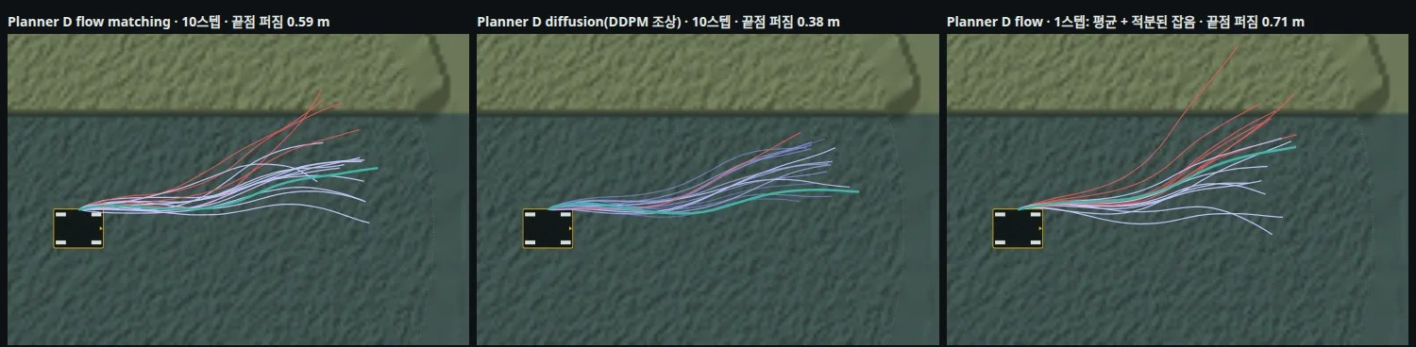
B.15.1 · TP-0137
1스텝 후보의 퍼짐은 모드의 다양성이 아니라 두 번 적분된 잡음이다
curb_ramp seed 1 첫 계획의 후보 16개(연보라, 빨강 = 치명)와 고른 궤적(청록). 왼쪽부터 flow 10스텝, diffusion 10스텝, flow 1스텝 — 출처: docs/playground/plannerd_fig.html
스텝 | flow 퍼짐 | diffusion 퍼짐
1 | 0.996 m | 0.996 m
4 | 0.238 m | 0.220 m
20 | 0.554 m | 0.564 m
JS 추론이 파이썬과 7×10⁻⁶ 안에서 같다
두 샘플러 모두 12/12(4 지형 × 3 seed)
1스텝은 평균으로 83%만 무너진다
남은 잡음이 두 번 적분돼 끝점이 약 1 m 퍼진다
Notes:
Planner D를 float16으로 내보내 Playground에서 돌렸고, 같은 velocity 네트워크를 DDPM ancestral 샘플링으로도 샘플링합니다. 학습된 네트워크는 1스텝에서 -x를 95–99%만 상쇄해서 샘플 표준편차 0.17이 남고, 출력이 변화율이라 twist와 자세로 두 번 적분돼 끝점이 약 1 m 흩어집니다. 2–4스텝에서는 샘플이 평균 쪽으로 수축하고 10–20스텝에서 퍼짐이 돌아옵니다. 도달이 모두 12/12인 것은 선택기와 MPPI가 받쳐 주기 때문이라, 이 지형에서는 다양성 차이가 도달로 드러나지 않습니다.

Slide 34
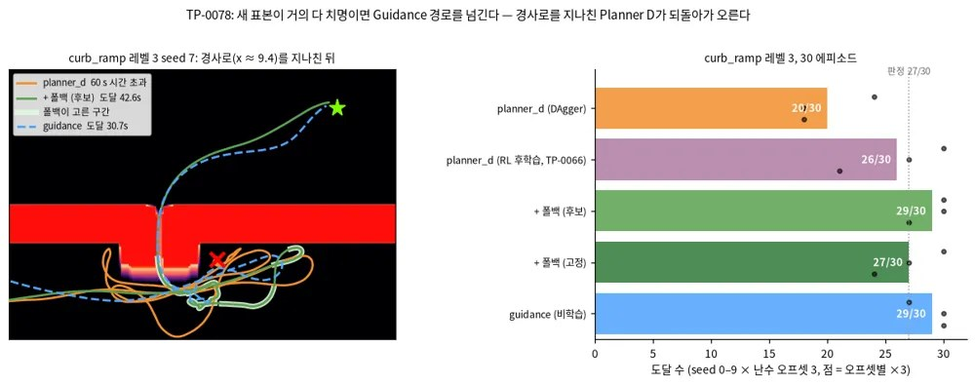
B.15.2 · TP-0078
Guidance 폴백이 curb_ramp 레벨 3을 20/30에서 29/30으로 올렸다
왼쪽: 단독(주황)은 경사로를 지나쳐 60 s를 넘기고, 폴백(초록)은 돌아가 오른다. 오른쪽: 30 에피소드 도달 수 — 출처: scripts/make_evidence_figures.py
잡음 바닥부터
규칙
결과
재실행만으로 8 · 6 · 6/10
치명 샘플 90%가 3번 이어지면
짝 비교 1 : 10, p = 0.012
seed 10 × 오프셋 3 짝 비교
2 s 동안 Guidance 경로를 후보로
Guidance도 29/30
travplan: 개선은 Guidance의 기여다. 계획의 51%를 Guidance가 이긴다.
Notes:
후보가 이기면 계획이 Guidance 경로 자체가 되고, MPPI는 경로 모드로 따릅니다. 첫 설계는 Guidance 경로를 pure pursuit로 rollout한 시간 인덱스 궤적이었는데 실패했습니다. 레벨 3 경사로의 자유 통로가 한 칸 폭이라 시간 참조 모드로는 진입하지 못한 것으로 보입니다. 트리거 값 0.9, 3번, 20은 미리 정한 한 세트만 돌렸고 최선인지는 모릅니다. 폴백을 끄면 main과 궤적이 비트 단위로 같습니다.

Slide 35
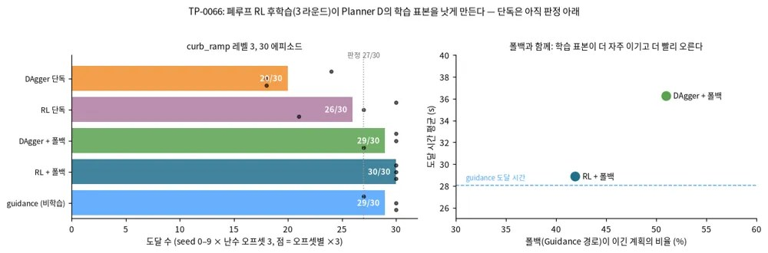
B.15.3 · TP-0066
폐루프 RL 후학습 12분으로 단독 26/30, 폴백과 함께 30/30이 됐다
curb_ramp L3, 30 에피소드 | 도달 | 짝 비교 | 폴백 비율
DAgger 단독 | 20/30 | — | —
RL 단독 | 26/30 | 1 : 7, p = 0.070 | —
DAgger + 폴백 | 29/30 | 1 : 10, p = 0.012 | 51%
RL + 폴백 | 30/30 | 0 : 10, p = 0.002 | 42%
guidance+mppi | 29/30 | 1 : 10, p = 0.012 | —
왼쪽: 30 에피소드 도달 수. 오른쪽: 폴백이 이긴 계획 비율과 도달 시간 — 출처: scripts/make_evidence_figures.py
라운드마다 지형 64개 폐루프, 후보 16개를 GT 지도로 채점
GRPO식 advantage로 AWR 가중 flow matching, 모방 λ = 0.5
단독 26/30은 판정 기준 27/30에 못 미친다
RL + 폴백 도달 28.9 s, Guidance 28.0 s와 같다
짝 비교는 DAgger 단독 대비. 체크포인트 planner_d_L0123_rl.pt, 릴리스 ckpt-2026-10-03
Notes:
데스크톱 한 대에서 rollout이 라운드당 208–245초, fine-tuning이 5–6초로 전체 12분이었습니다. RL 단독의 개선은 p = 0.07이라 잡음 바닥 밖이라고 말할 수 없습니다. 대신 폴백과 함께 재면 Guidance 경로에 기대는 계획이 51%에서 42%로 줄고 도달도 7 s 빨라집니다. 지금 가장 좋은 학습 스택은 RL 체크포인트에 폴백을 켠 것이고, 보행자 최소 여유도 0.24 m로 기준 0.2 m를 넘습니다. 학습은 한 번만 돌렸습니다.

Slide 36
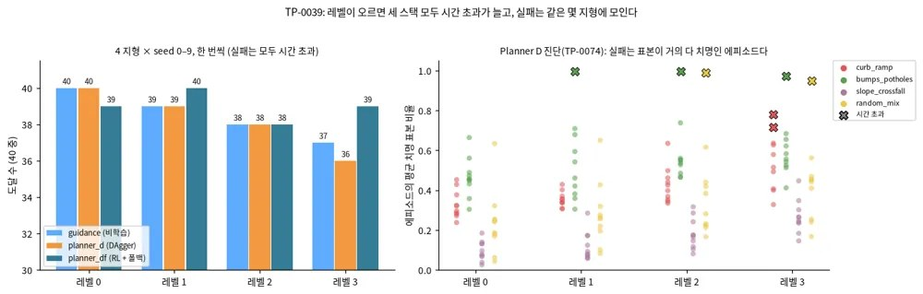
B.15.4 · TP-0039 · TP-0074
레벨 0–3 스윕에서 급격한 붕괴는 없고, 실패는 모두 시간 초과다
왼쪽: 스택별 레벨 0–3 도달(4 지형 × seed 0–9, 40 중). 오른쪽: Planner D 단독의 에피소드별 평균 치명 샘플 비율, 큰 X가 시간 초과 — 출처: scripts/make_evidence_figures.py
합 (레벨 0 · 1 · 2 · 3) | 40 중
guidance+mppi | 40 · 39 · 38 · 37
planner_d+mppi (DAgger) | 40 · 39 · 38 · 36
planner_df+mppi (RL + 폴백) | 39 · 40 · 38 · 39
치명 샘플 비율: 실패 0.75–0.99
성공은 0.10–0.57, 폴백 트리거의 근거
random_mix s3 L2·L3는 세 스택 모두 멈춤
Notes:
스윕은 지형마다 한 번씩만 돌렸으므로 스택 사이의 1–3개 차이는 재실행 차이와 구별되지 않습니다. 말할 수 있는 것은 레벨 3까지 급격한 붕괴가 없다는 것뿐입니다. 진단 쪽 결론이 더 쓸모 있습니다. 치명 샘플 비율이 높으면 실패한다는 TP-0050의 관계가 네 지형과 네 레벨 모두에서 유지되고, 이것이 폴백 트리거의 근거입니다. random_mix s3는 belief 잡음이 한 칸 폭 통로를 닫는 결정적 실패입니다.

Slide 37
B.15.5–B.15.6 · TP-0138 · TP-0143
학습 쪽 네 시도는 모두 RL 1단계 26/30을 넘지 못했다
시도 | 단독 | + 폴백 | 폴백 비율
RL 1단계 (TP-0066) | 26/30 | 30/30 | 42%
RL 2단계: curb_ramp L3만 | 26/30 | 28/30 | 48%
RL 재시도: 모든 지형 L2–3 | 26/30 | 27/30 | 46%
리셋 DAgger, 멈춘 채 | 23/30 | 29/30 | 45%
리셋 DAgger, 움직이며 | 23/30 | 28/30 | 43%
진단: 샘플 64개 | 24/30 | — | —
진단: cost guidance 샘플링 | 3/30 | — | —
보상의 구멍 (TP-0138)
4 s 개루프 후보를 한 번 채점한다
몇 초짜리 재탐색을 보상하지 못한다
해석이다
남은 가설: 구조 (TP-0143)
관측 ±3.2 m, subgoal 3 m, horizon 4 s
실패 때 경사로는 관측 가장자리 밖
travplan: 데이터와 샘플 수는 병목이 아니다. 여기서 멈췄다.
Notes:
2단계는 curb_ramp 레벨 3만으로 학습해 벤치마크가 24/24에서 22/24로 떨어졌고, 보행자 최소 여유도 0.11 m까지 줄었습니다. 리셋 DAgger는 경사로를 지나친 상태에서 시작해 재탐색 상태에 전문가 라벨을 붙였지만, 둘 다 23/30으로 잡음 안이었습니다. 샘플을 64개로 늘려도 24/30이고, 생성 중 cost guidance는 3/30으로 무너졌습니다. 관측을 넓히거나 horizon을 늘리면 시연 수집부터 다시 해야 하므로, 비평가 에이전트의 재시도 규칙에 따라 여기서 멈췄습니다.

Slide 38
정리
구조는 이미 맞다. 다음에 바꿀 것은 RL 신호와 교사의 다양성이다
연구 흐름
travplan 현재
다음 시도
후보를 내고 따로 고른다
Planner D + 폴백
Q critic RL
학습 Planner, 생성형, 자동차, VLA
레벨 0 12/12, 계획 3.4 ms
개루프 채점을 폐루프 Q로
모두 이 구조로 수렴했다
curb_ramp L3 단독 26/30
0 초기화 잔차, 다중 모드 교사
폴백과 함께 30/30
지금의 우선순위
Planner 트랙은 쉰다. 사용자 결정 1(B)로 단독은 26/30에 두었다
다음 병목은 L1 인식과 보행자다. 후보는 TP-0055(L1 belief 재학습)
판정은 짝 비교, 치명 실패가 하나라도 늘면 채택하지 않는다
Notes:
세 줄로 정리하면 이렇습니다. 첫째, 2025–2026 연구는 후보 생성과 선택을 나누는 쪽으로 모였고 travplan 구조도 같습니다. 둘째, Planner D는 레벨 0에서 기준선과 같고 폴백과 RL을 더하면 레벨 3 경사로도 넘지만, 학습만으로는 26/30에서 멈췄습니다. 셋째, 다시 열 때의 첫 시도는 Q critic이며, 지금은 L1 인식과 보행자가 먼저입니다.

Slide 39
참고문헌 1/2
학습 로컬 Planner와 생성형 궤적
[1] Smac Planner, arXiv:2401.13078 · Nav2, arXiv:2003.00368
[9] Diffusion Policy, arXiv:2303.04137, RSS 2023
[2] iPlanner, arXiv:2302.11434, RSS 2023
[10] GoalFlow, arXiv:2503.05689, CVPR 2025
[3] ViPlanner, arXiv:2310.00982, ICRA 2024
[11] Diffusion Planner, arXiv:2501.15564, ICLR 2025
[4] NavDP, arXiv:2505.08712, ICRA 2026
[12] Flow Planner, arXiv:2510.11083, NeurIPS 2025
[5] X-NavDP, arXiv:2607.28560, 2026
[13] DiffusionDrive, arXiv:2411.15139, CVPR 2025
[6] Beyond Imitation, arXiv:2603.12868, 2026
[14] MISTY, arXiv:2604.21489, 2026
[7] ReinFlow, arXiv:2505.22094, NeurIPS 2025
[15] JPPD, arXiv:2606.20686, 2026
[8] Diffuser, arXiv:2205.09991, ICML 2022
[16] GRACE, arXiv:2607.21661, 2026
MPOT, arXiv:2309.15970, NeurIPS 2023 · LoGoPlanner, arXiv:2512.19629 · PC-Diffuser, arXiv:2603.10330
Notes:
번호는 각 장 각주의 번호와 같습니다. 학회 표기는 리서치 문서에 적힌 대로이고, 프리프린트는 연월만 적었습니다. 코드와 라이선스는 리서치 문서 머리말의 공개 코드 표에 있습니다.

Slide 40
참고문헌 2/2
VLA, 위험 인지 계획, 자율주행
[17] VAMOS, arXiv:2510.20818, 2025
[24] TRG-planner, arXiv:2501.01806, RA-L 2025
[18] Can Vision Foundation Models Navigate?, arXiv:2603.25937
[25] DreamFlow, arXiv:2603.02976, ICRA 2026
[19] NaVILA, arXiv:2412.04453, RSS 2025
[26] Feasibility-Guided Planning, arXiv:2602.07932
[20] UrbanVLA, arXiv:2510.23576, 2025
[27] CARE, arXiv:2506.03834, CoRL 2025
[21] Slow Brain, Fast Planner, arXiv:2606.20458
[28] Occlusion-Aware Stability-Oriented Planning, arXiv:2609.39105
[22] MIMIC, arXiv:2603.22527, 2026
[29] PDM-Closed, arXiv:2306.07962, CoRL 2023
[23] S2E, arXiv:2507.22028
[30] PlanT 2210.14222 · PlanTF 2309.10443 · PLUTO 2404.14327 · CaRL 2504.17838
travplan 결과: docs/research-planner.md B.15, STATE.md, results/tp0025_v2 · tp0066_rl · tp0078 · tp0039_levels
Notes:
travplan 결과의 원본은 Planner 문서 작업 기록 탭 B.15와 STATE.md입니다. 그림은 scripts/make_evidence_figures.py와 scripts/make_doc_figures.py가 만든 저장소 그림이고, 논문 그림은 문서에 걸린 원본의 썸네일입니다.

